Slide 1
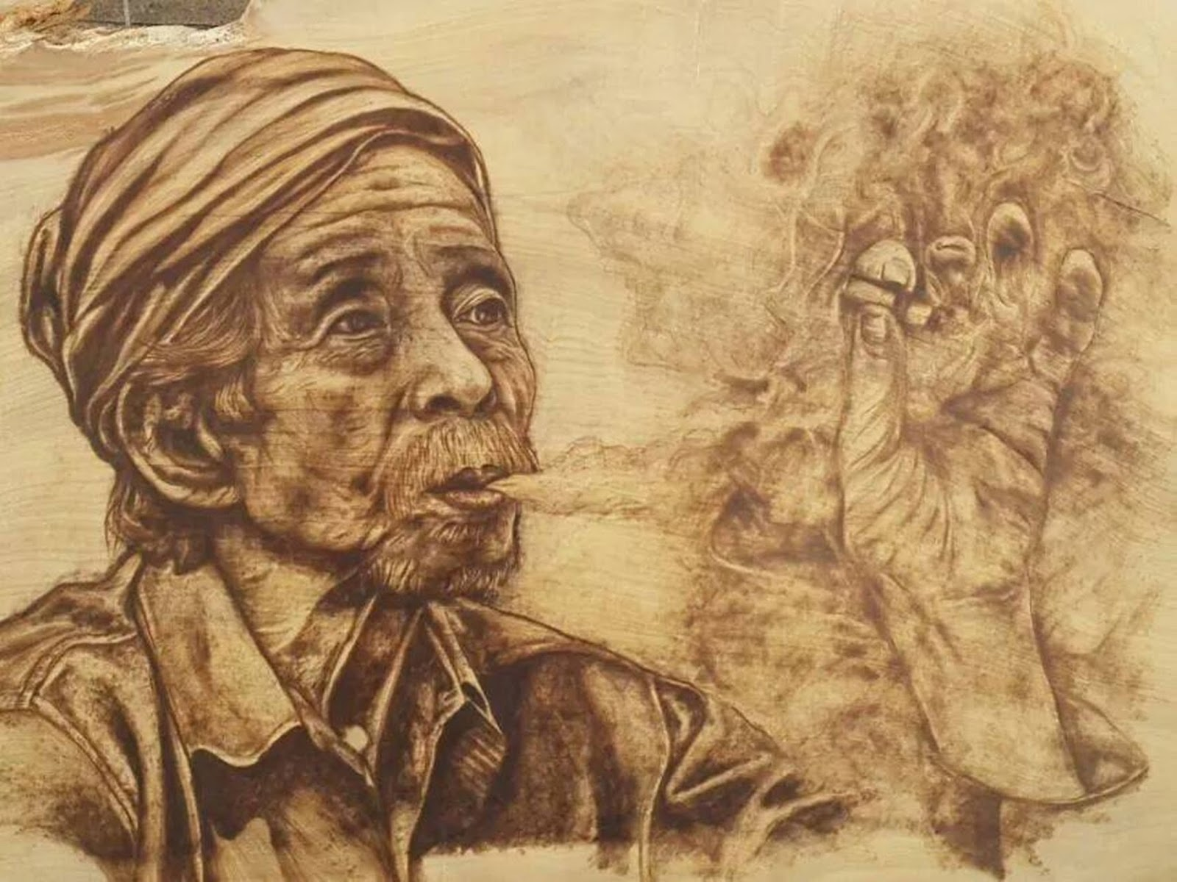
LÃO HẠC
- Nam Cao -

Slide 2

Trò chơi ô chữ
HÀNG DỌC
?
1
C A I L Ệ
?
2
T Ù V À
?
3
T R O N G L Ò N G M Ẹ
?
4
H Ầ U C Ậ N
?
5
N A M Đ Ị N H
?
6
L Ự C Đ I Ề N
Câu 6: Người làm ruộng khỏe mạnh được gọi là gì?
Câu 5: Quê của nhà văn Nguyên Hồng ở đâu?
Câu 4: Kẻ hầu hạ gần gũi, thân cận được gọi là gì?
Câu 3: Tên đoạn trích được học trong chương trình của tác giả Nguyên Hồng?
Câu 2: Dụng cụ làm bằng sừng trâu hoặc vỏ ốc to, dùng làm báo hiệu?
Câu 1: Người chỉ huy một tốp lính lệ được gọi là gì?
KEY: VĂN BẢN “LÃO HẠC”

Slide 3
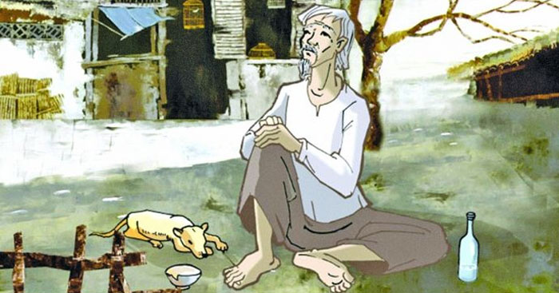
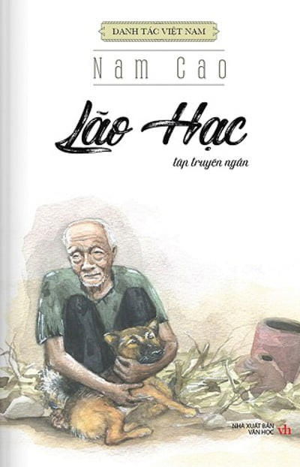
I. TÌM HIỂU CHUNG
Các nhóm trình bày phần chuẩn bị bài ở nhà:
Tác giả: Xuất thân - Cuộc đời – Sự nghiệp
Tác phẩm:
Xuất xứ
Ngôi kể
Tóm tắt
Bố cục

Slide 4
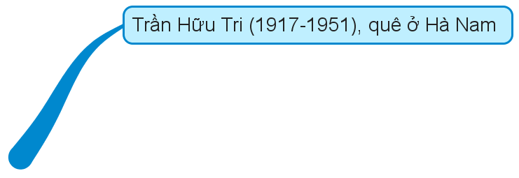
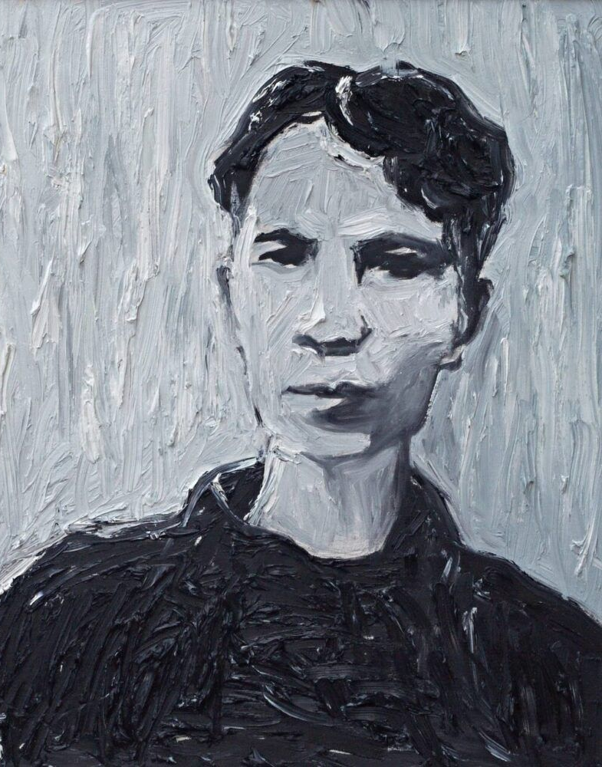
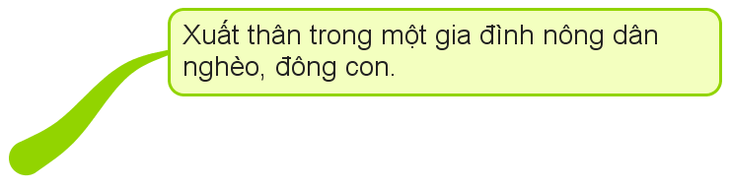


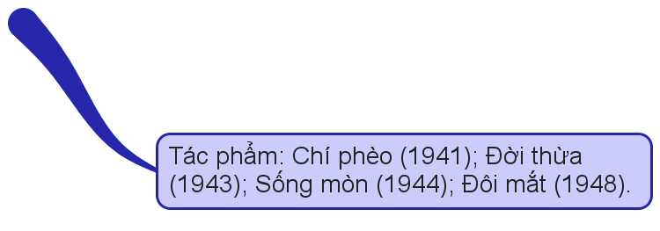

1. Tác giả

Slide 5
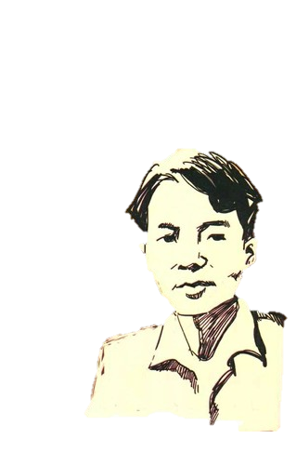
“Dù viết về đề tài nào, truyện của Nam Cao cũng thể hiện một tư tưởng chung: nỗi băn khoăn đến đau đớn trước thực trạng con người bị hủy hoại về nhân phẩm do cuộc sống đói nghèo đẩy tới”.
(Hà Đức Minh)
“Trong các trang truyện của Nam Cao, trang nào cũng có những nhân vật chính hoặc phụ đang đối diện với cái chỗ kiệt cùng với đời sống con người để rồi từ đó bắt buộc người ta phải bộc lộ mình ra, trước hết là tâm lí, nhân cách rồi tiếp đến sau cùng là cái nỗi đau khôn nguôi của con người”.
(Nguyễn Minh Châu)

Slide 6
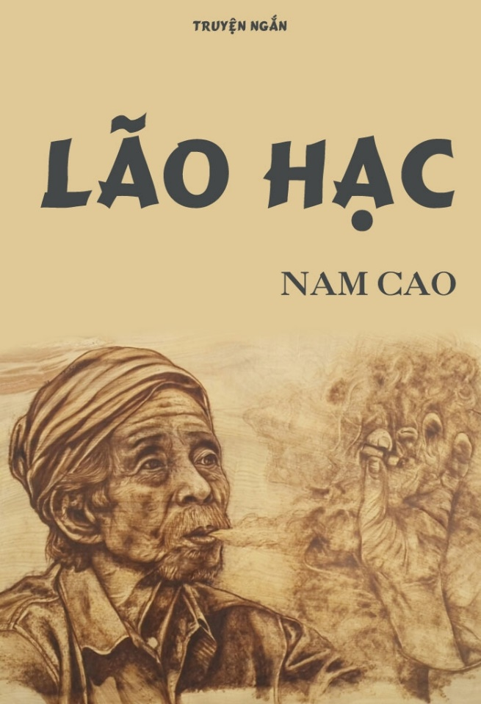
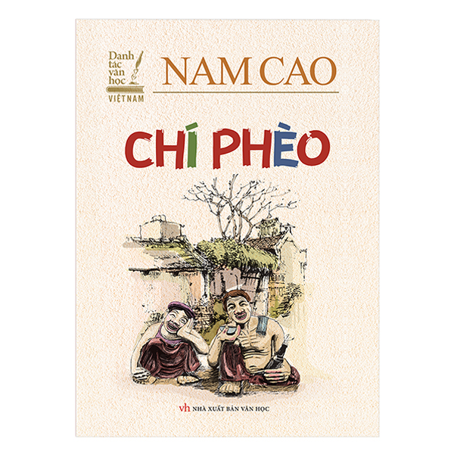

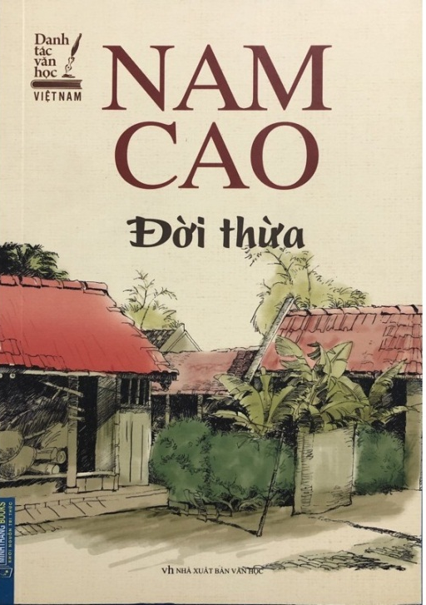
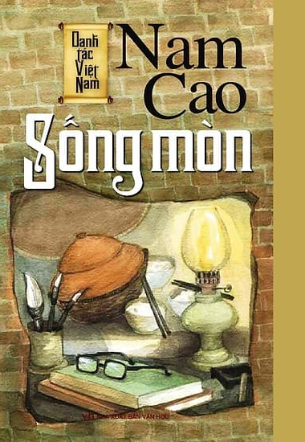
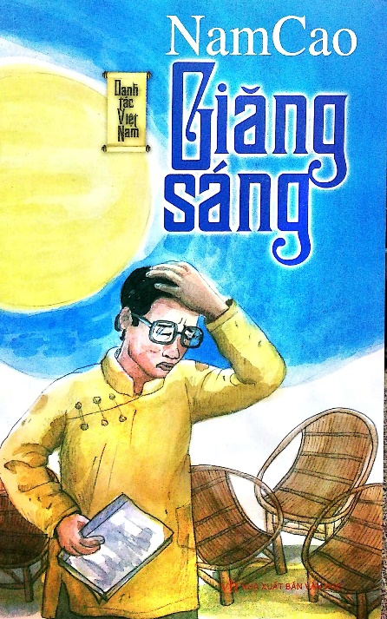
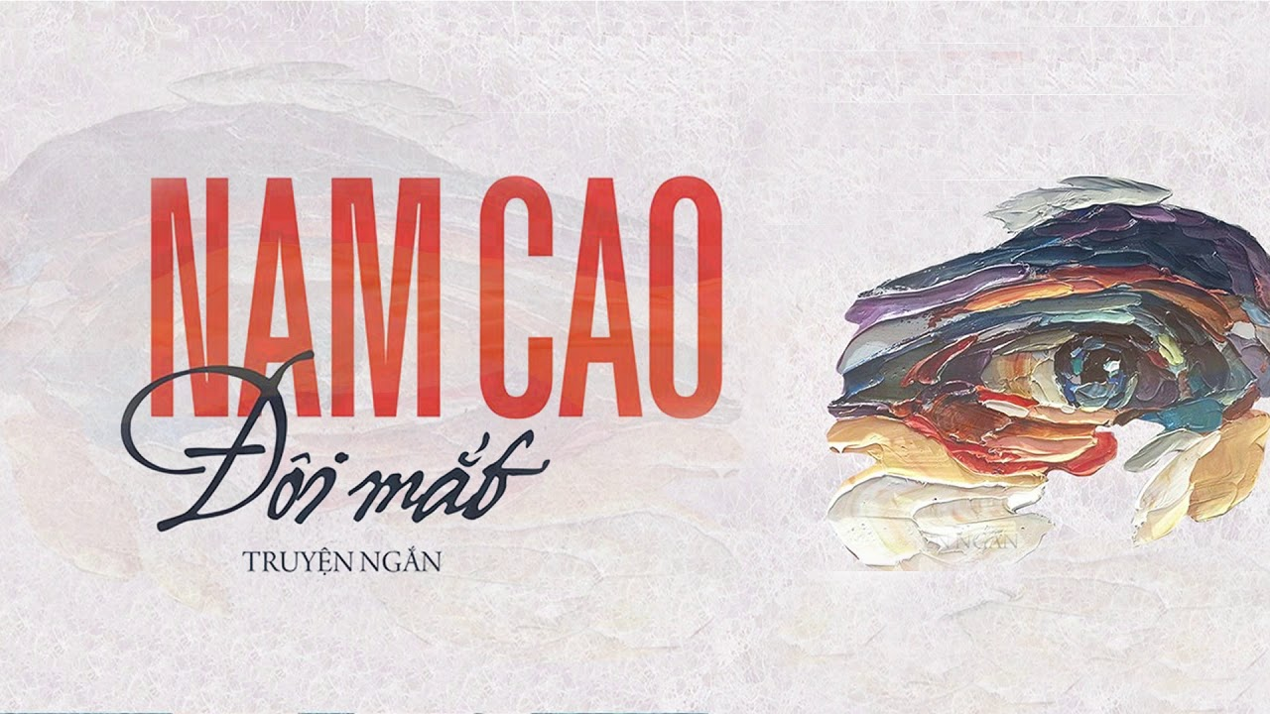

Slide 7


2. Tác phẩm
a. Xuất xứ: Trích truyện ngắn “Lão Hạc” xuất hiện lần đầu tiên trên tuần báo “Tiểu thuyết thứ bảy” số 434 ra ngày 23/10/1943.
b. Ngôi kể
- Ngôi . Nhân vật “tôi” (ông giáo) là người kể.
- Tác dụng:
+ Ông giáo là người chứng kiến toàn bộ cảnh đời của Lão Hạc nên câu chuyện do “tôi” thuật lại có tính khách quan và chân thực.
+ Đặc biệt, để cho ông giáo vừa dẫn chuyện, vừa đan xen bày tỏ suy nghĩ cảm xúc, thái độ về lão Hac, về người vợ, về chính bản thân mình đã tạo nên chất triết lí sâu sắc cho tác phẩm.

Slide 8
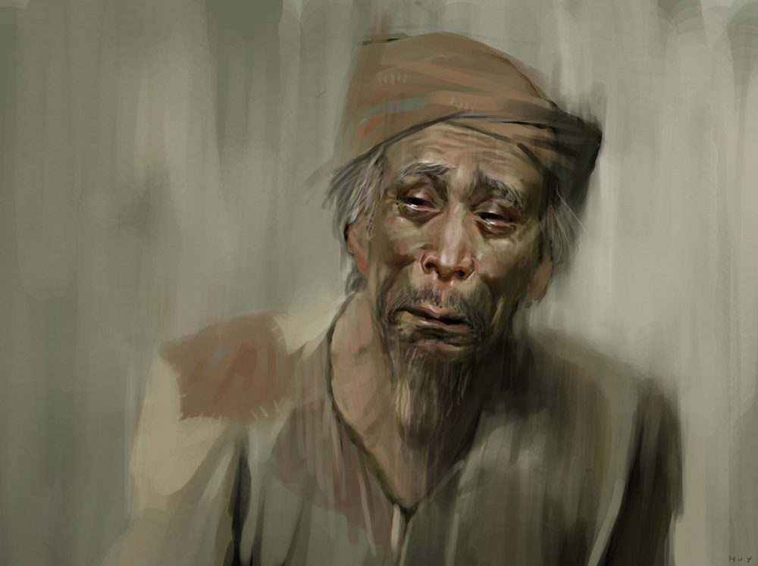
- Thể loại: Truyện ngắn
- PTBĐ: Tự sự kết hợp miêu tả và biểu cảm
Lão Hạc là một người nông dân nghèo, vợ mất sớm, chỉ có một mảnh vườn và người con trai. Vì không có tiền cưới vợ, con trai lão phẫn chí bỏ đi phu đồn điền cao su. Từ đó, lão Hạc sống thui thủi một mình với con chó Vàng làm bạn. Sau trận ốm dai đẳng, rồi lại bão mất mùa, lão rơi vào hoàn cảnh khó khăn, cơ cực bội phần. Vì muốn giữ lại mảnh vườn cho con trai, Lão Hạc dằn vặt lương tâm quyết định bán đi con chó Vàng. Lão nhờ ông giáo trông hộ mảnh vườn cho con trai và gửi tiền làm ma để không phiền hàng xóm. Lão Hạc xin ít bả chó của Binh Tư. Rồi lão chết đột ngột, dữ dội và đau đớn. Không ai biết vì sao lão chết trừ ông Giáo và Binh Tư.

Slide 9
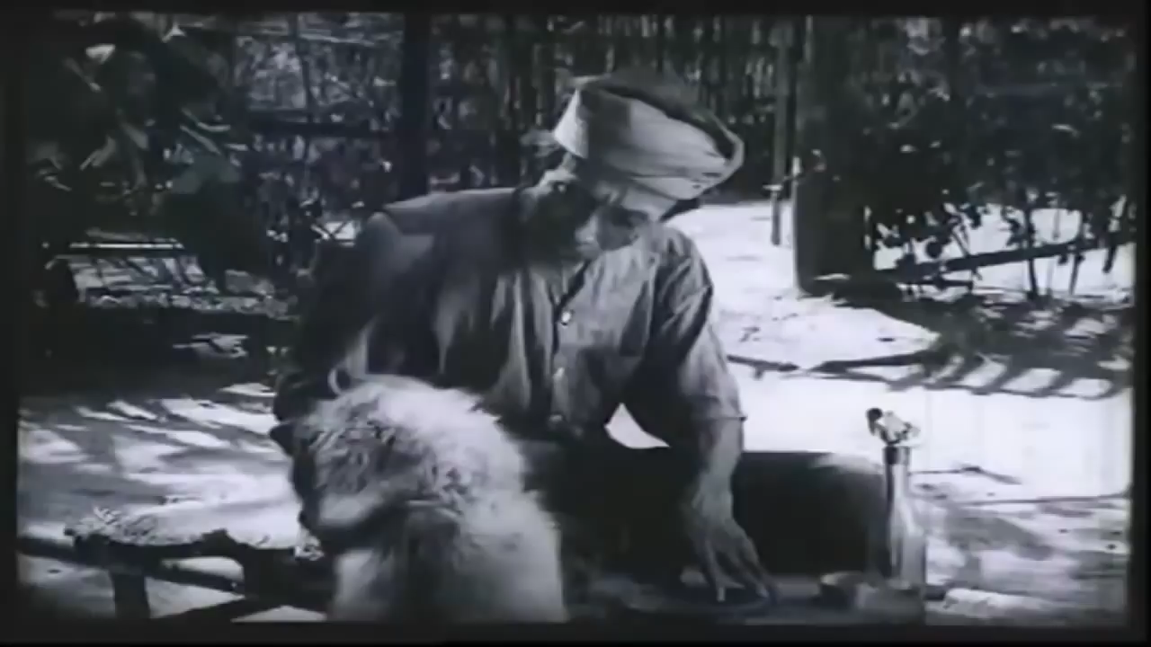

Slide 10
Bố cục
Từ “Hôm sau lão Hạc sang nhà tôi” đến “thế nào rồi cũng xong”
=> Lão Hạc kể chuyện bán chó và nhờ ông giáo hai việc.
1
Từ “Luôn mấy hôm” đến “một thêm đáng buồn”
=> Cuộc sống của Lão Hạc sau đó và thái độ của ông giáo, Binh Tư.
2
Từ “Không!” đến hết.
=> Cái chết của đau đớn của Lão Hạc.
3

Slide 11
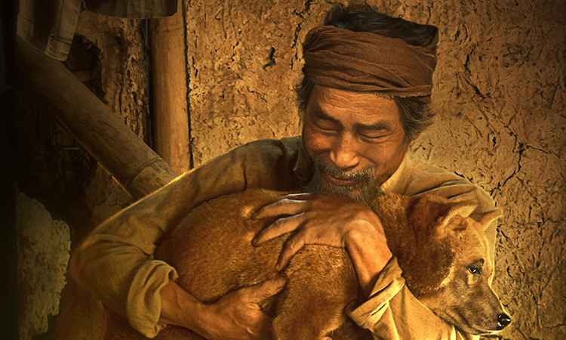
II. TÌM HIỂU CHI TIẾT

Slide 12
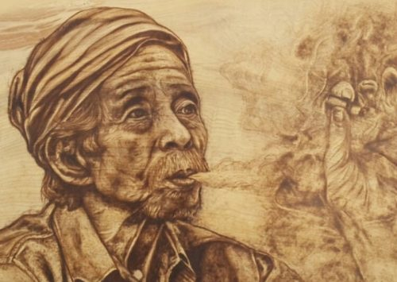
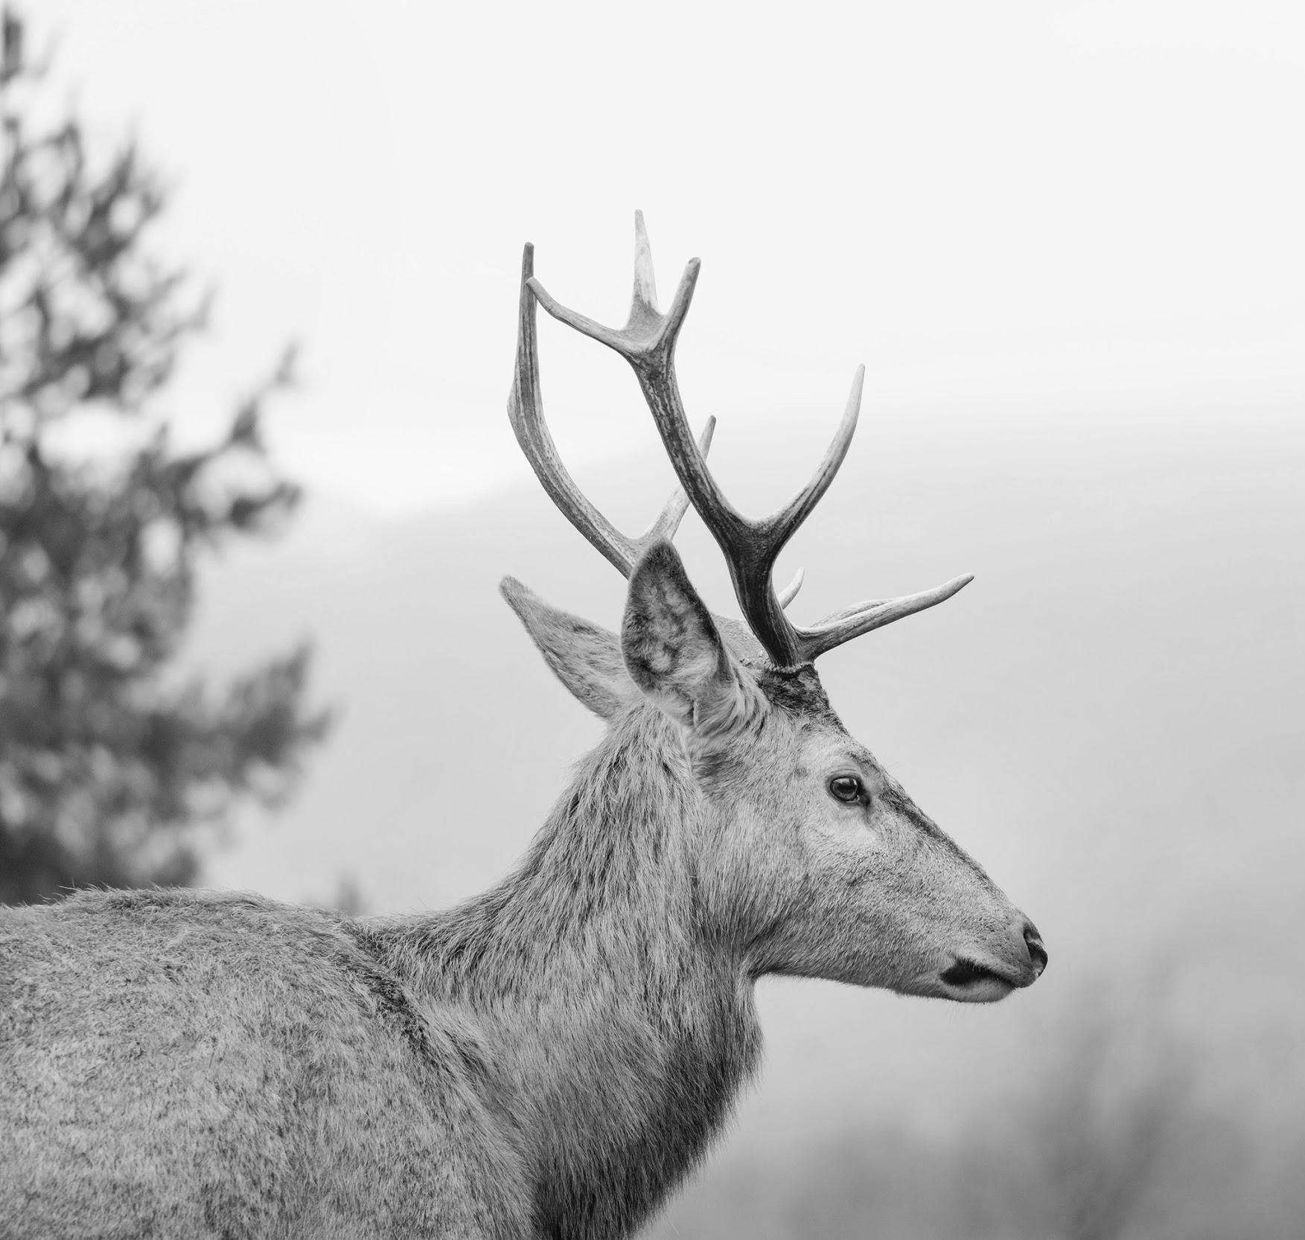
1. Nhân vật Lão Hạc
Tâm trạng của lão Hạc xung quanh việc bán cậu Vàng.
Việc làm của lão Hạc trước khi chết
Cái chết của lão Hạc.

Slide 13
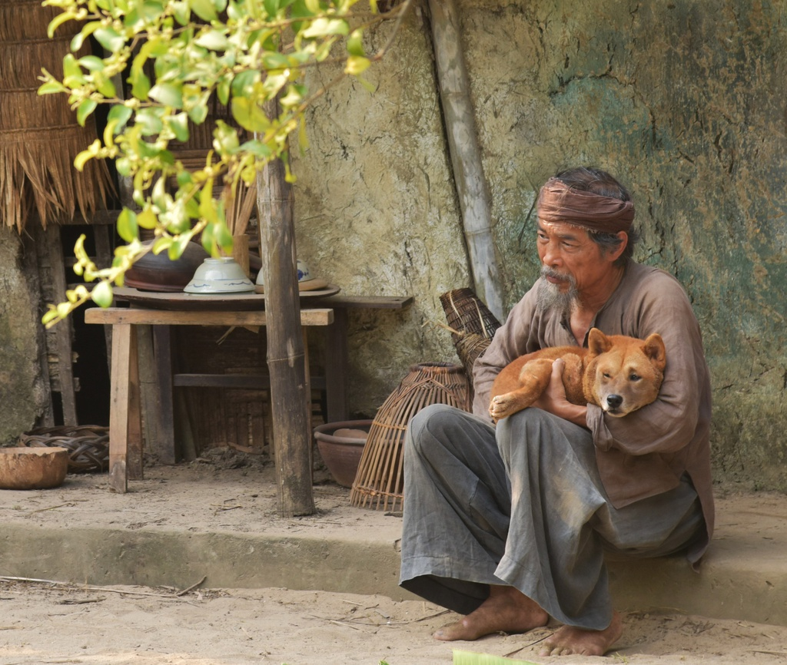
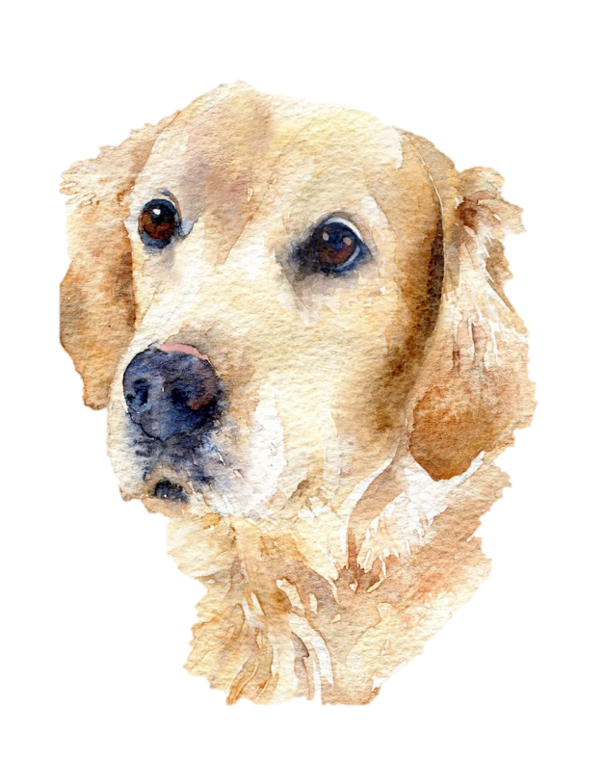
a. Tâm trạng của lão Hạc xung quanh việc bán cậu Vàng
* Tình cảm của lão Hạc đối với cậu Vàng
Cách gọi: cậu Vàng như một bà hiếm hoi gọi con cái
Chăm sóc: Bắt rận, đem ra ao tắm; cho ăn cơm….cái bát như một nhà giàu; nhắm vài miếng lại gắp cho nó một miếng
Trò chuyện: mắng yêu, vỗ về “À không, ông không giết… ông nuôi”
Cậu Vàng
=> Thương yêu cậu Vàng như con, chia sẻ tâm tình như người bạn tri kỉ

Slide 14
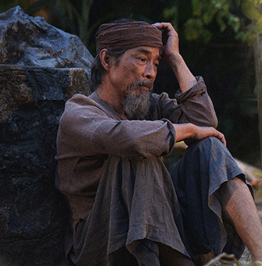
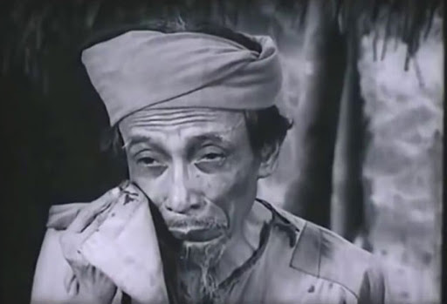
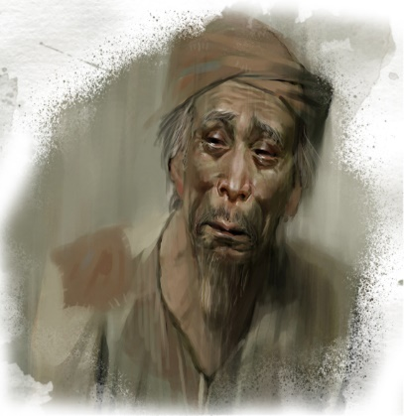
* Tâm trạng lão Hạc trong việc bán chó
- Tính ra cậu vàng ăn khỏe hơn cả tôi...Mỗi ngày…, bỏ rẻ cũng mất hào rưỡi, hai hào đấy. Cứ mãi thế này thì lấy tiền đâu mà nuôi được? Mà cậu ấy ăn ít …gầy đi, bán hụt tiền…? Bây giờ…, mua đắt người ta cũng thích…
Lão ngắt lại một phút rồi tặc lưỡi:
-Thôi thì bán phắt đi! Đỡ được đồng nào, hay đồng ấy. Bây giờ tiêu một xu cũng là tiêu vào tiền của cháu. Tiêu lắm chỉ chết nó. Tôi bây giờ có làm gì được đâu.
Nguyên nhân bán cậu Vàng
Có dự định bán cậu Vàng

Slide 15
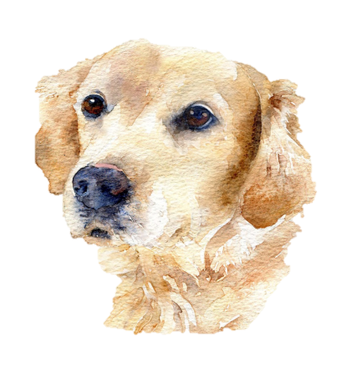
Tâm trạng của lão Hạc trong việc bán chó
Trước khi bán
Nói nhiều lần ý định
bán chó của mình
Phân trần,
giãi bày lí do
Tìm cách thuyết phục
chính bản thân mình
Phân vân, đắn đo

Slide 16
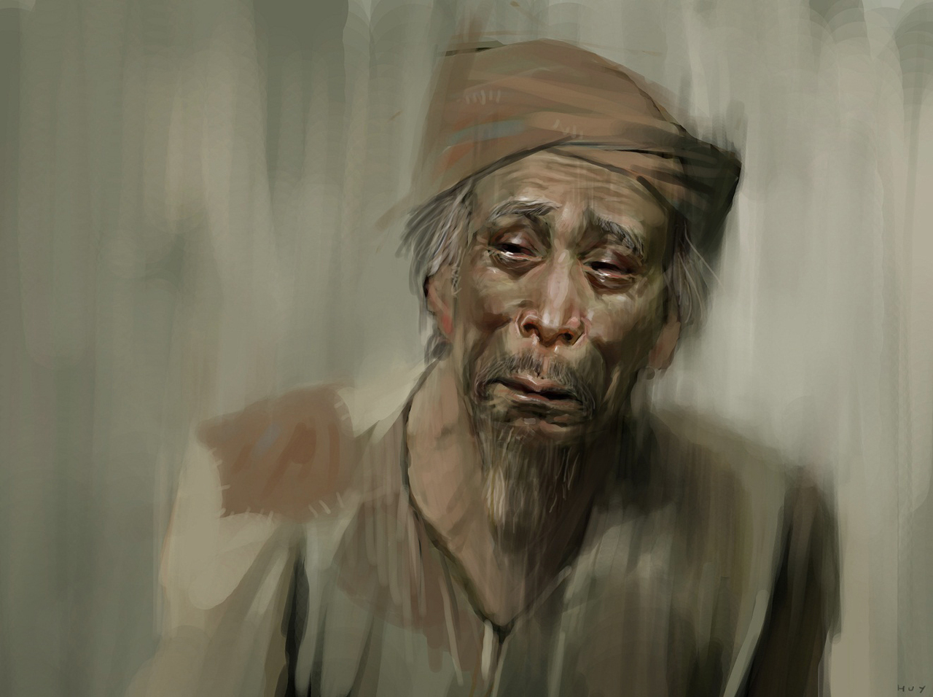
+ Lão cố làm ra vui vẻ, cười như mếu
+ Đôi mắt lão ầng ậng nước
+ Mặt … co rúm, vết nhăn xô lại, ép …nước mắt
+ Cái đầu ….ngoẹo, miệng móm mém…mếu
+ Lão hu hu khóc
NT: Sử dụng hàng loạt từ tượng hình, từ tượng thanh giàu sức gợi.
Tâm trạng đau khổ tột cùng
+ “Nó cứ làm in như nó trách tôi;... Lão
đối xử với tôi như thế này à?”
+ ....đánh lừa một con chó, nó không
ngờ tôi nỡ tâm lừa nó!
→ Thái độ chua chát, ngậm ngùi, mặc cảm là kẻ có tội

Slide 17
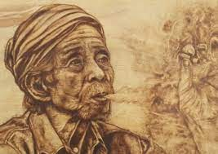
Tâm trạng của lão Hạc trong việc bán chó
Trước khi bán
Sau khi bán
Nói nhiều lần ý định
bán chó của mình
Phân trần,
giãi bày lí do
Ám ảnh bởi ánh mắt và
tiếng kêu của cậu Vàng
Tìm cách thuyết phục
chính bản thân mình
Cho rằng mình đã
chót lừa 1 con chó
Phân vân, đắn đo
Đau đớn, day dứt
Đau khổ, ngậm ngùi, chua xót

Slide 18
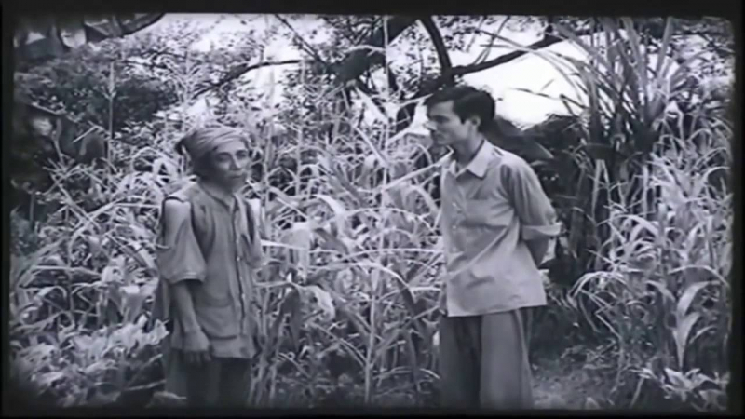
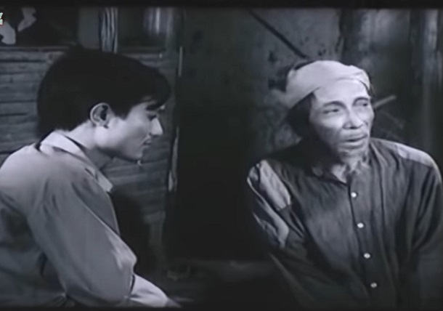
b. Việc làm của lão Hạc trước khi chết
- Nhờ ông giáo:
+ Giữ hộ ba sào vườn cho con trai
+ Gửi 30 đồng để lo hộ đám tang cho mình
- Duy trì cuộc sống: ăn khoai, củ chuối, sung luộc, rau má, củ ráy, bữa trai bữa ốc.
- Từ chối mọi sự giúp đỡ gần như là hách dịch
Thương con hết mực, giàu đức hi sinh

Slide 19
c. Cái chết của lão Hạc
Sống tàn độc
“…lão Hạc…vật vã, đầu tóc rũ rượi, quần áo xộc xệch, hai mắt long sòng sọc. lão tru tréo, bọt mép sùi ra…giật mạnh…lão vật vã đến hai giờ đồng hồ rồi mới chết”.
Nghèo khổ, bế tắc
Lựa chọn
Thương con, tự trọng
Từ tượng hình, tượng thanh
Cái chết đau đớn, dữ dội
Cái chết hi sinh

Slide 20



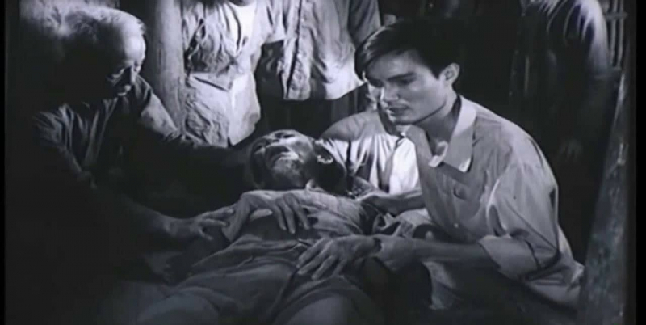
CÁCH LỰA CHỌN
CÁI CHẾT
CHẾT BẰNG CÁCH
ĂN BẢ CHÓ
- Chuộc tội với cậu Vàng.
=> Lời xin lỗi chân thành
CHỌN CÁI CHẾT
ĐAU ĐỚN, TÀN KHỐC NHẤT
Lời tố cáo mạnh mẽ xã hội phong kiến đẩy con người đến bước đường cùng

Slide 21
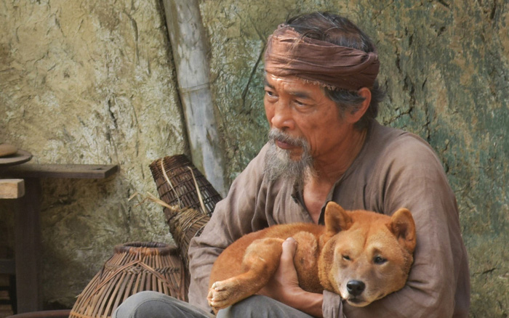
TIỂU KẾT
Nông dân chất phác, thật thà
Người cha yêu thương con hết mực
Người giàu lòng tự trọng

Slide 22
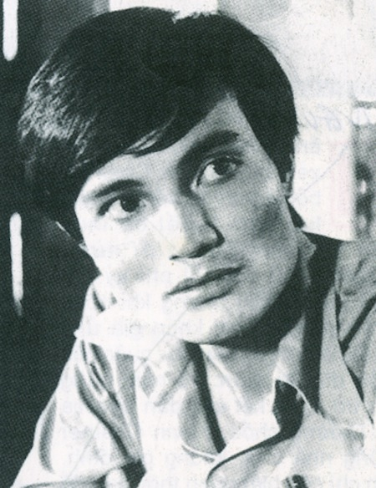
2. Nhân vật ông giáo
* Đặc điểm xây dựng nhân vật
* Thái độ, tình cảm với lão Hạc
* Suy nghĩ, quan điểm

Slide 23
  Chứng kiến và kể lại câu chuyện
  Trí thức nghèo, được mọi người quý trọng
NHÂN VẬT ÔNG GIÁO
  Hàng xóm thân thiết với lão Hạc
  Mang tư tưởng, triết lí mà tác giả gửi gắm

Slide 24




Khi nghe kể chuyện bán chó
Hứa với lão làm tròn điều lão đã gửi gắm.
- Ban đầu thờ ơ, xem nhẹ.
- Sau đó là hiểu, ái ngại và chia sẻ.
* Thái độ, tình cảm đối với lão Hạc
Chứng kiến cái chết của lão Hạc
Khi nghe lão Hạc xin bả chó
Lão Hạc từ chối sự giúp đỡ
- Buồn
- Nghĩ rằng lão Hạc đã không hiểu mình
Ngỡ ngàng
Buồn
Thất vọng

Slide 25
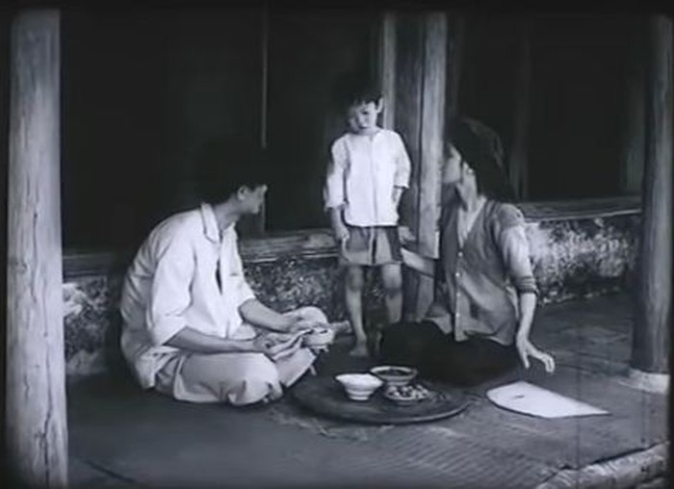
KHI NÓI CHUYỆN VỚI VỢ
KHI NGHE BINH TƯ KỂ CHUYỆN
- “Chao ôi ! Đối với những người ……ích kỉ che lấp mất”
“Cuộc đời cứ mỗi ngày một thêm đáng buồn…”
=> Phải nhìn nhận bằng sự đồng cảm, bằng đôi mắt của tình thương, phải tự đặt mình vào cảnh ngộ của họ mới có thể hiểu đúng.
=> “Đáng buồn” vì: cái nghèo đã biến người lương thiện như lão Hạc trở thành kẻ tha hóa đường cùng.
SUY NGHĨ CỦA
ÔNG GIÁO
KHI CHỨNG KIẾN CÁI CHẾT CỦA LÃO HẠC
“Cuộc đời chưa hẳn đã đáng buồn”
=> Vì không có gì hủy hoại được nhân phẩm của người lương thiện như lão, để ta có quyền hi vọng và tin tưởng vào con người.
“đáng buồn theo một nghĩa khác”
=> Vì người tốt như lão mà bế tắc phải tìm đến cái chết như một sự tự giải thoát bất đắc dĩ.

Slide 26
b. Nhân vật ông giáo
Ông giáo là người hiểu đời, hiểu người, chan chứa tình yêu thương và lòng nhân ái sâu sắc. Người trọng nhân cách không mất niềm tin vào những điều tốt đẹp của con người.

Slide 27
III. Tổng kết:
1. Nghệ thuật:
- Ngôi kể: Thứ nhất người kể chứng kiến toàn bộ câu chuyện và cảm thông với lão Hạc.
- Kết hợp các phương thức tự sự, trữ tình, lập luận thể hiện chiều sâu tâm lý nhân vật.
- Khắc hoạ hình tượng nhân vật có tính cá thể hóa cao.
2. Nội dung.
Phản ánh số phận người nông dân trước cách mạng.
Cảm thông, ca ngợi vẻ đẹp tiềm ẩn của họ.
- Tố cáo xã hội hiện thực nửa phong kiến
 Ghi nhớ: SGK

Slide 28

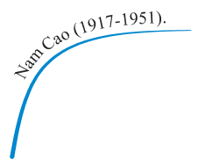
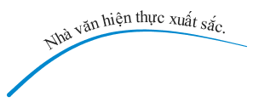




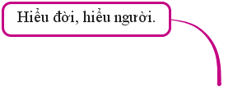



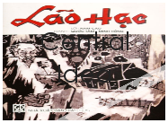


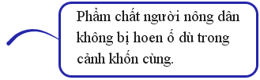

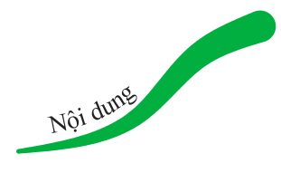

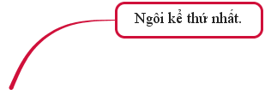
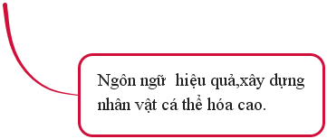
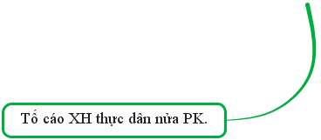
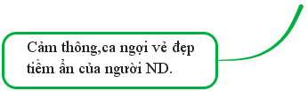

Slide 29
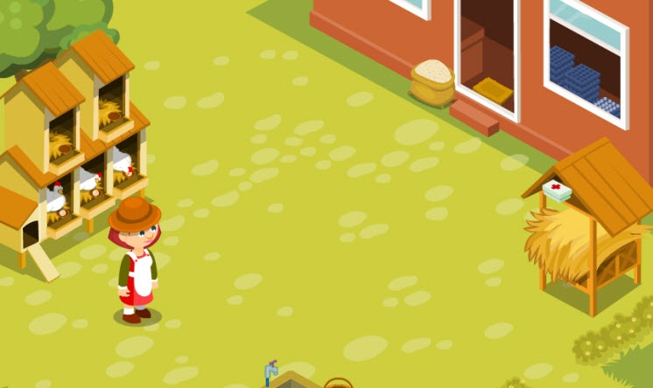
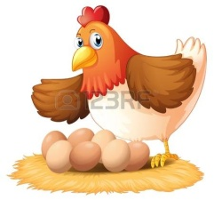
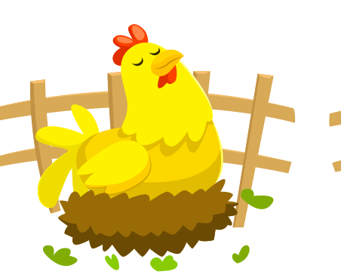
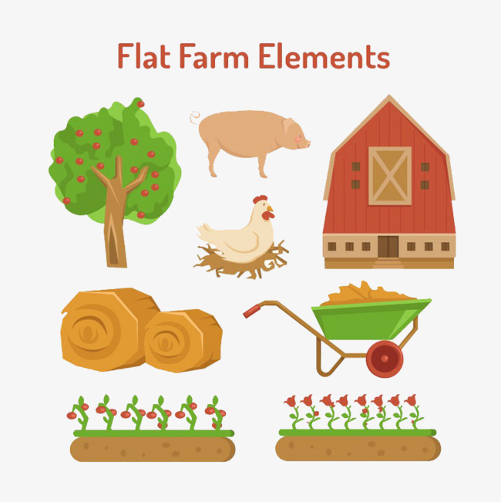
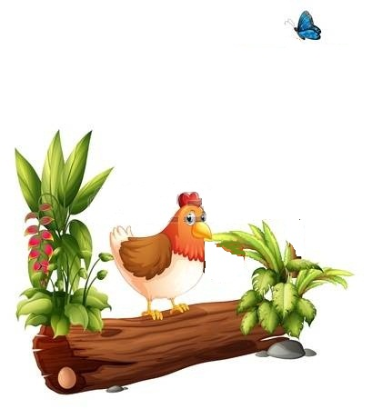


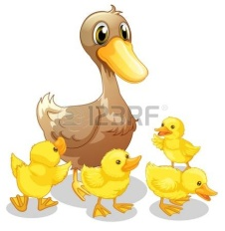
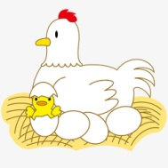

THU HOẠCH TRỨNG GÀ

Slide 30





Những chú gà mái của chúng ta đã đẻ rất nhiều trứng. Bạn hãy giúp mình thu hoạch số trứng đó bằng cách trả lời các câu hỏi nhé. Khi bạn trả lời đúng là trứng đã vào giỏ của mình rồi đấy. Nào bắt đầu thôi!
Bắt đầu

Slide 31






Câu 1: Tác phẩm Lão Hạc được viết theo thể loại nào?
Yeah, Đúng rồi,
bạn giỏi quá!
A. Truyện ngắn
B. Truyện vừa
Ồ, tiếc quá, sai mất rồi!
C. Truyện dài
D. Tiểu thuyết

Slide 32
Câu 2: Nam Cao là một nhà văn hiện thực xuất sắc với các sáng tác về nội dung chủ yếu nào?
Yeah, Đúng rồi,
bạn giỏi quá!
A. Người nông dân nghèo đói bị vùi dập, bế tắc trong xã hội cũ
B. Người trí thức nghèo sống mòn mỏi
Ồ, tiếc quá, sai mất rồi!
C. Cả A và B đều đúng
D. A đúng, B sai

Slide 33
Câu 3: Nhà văn Nam Cao mất năm 36 tuổi, trong trường hợp nào?
Yeah, Đúng rồi,
bạn giỏi quá!
A. Bị địch phục kích và hi sinh
B. Bị bệnh
Ồ, tiếc quá, sai mất rồi!
C. Bị địch bắt giam và tra tấn dã man
D. Cả A, B, C đều đúng

Slide 34
Câu 4: Ý kiến nào nói đúng nhất nguyên nhân sâu xa khiến lão Hạc phải lựa chọn cái chết?
Yeah, Đúng rồi,
bạn giỏi quá!
A. Lão Hạc ân hận vì trót lừa cậu Vàng.
B. Lão Hạc rất thương con.
Ồ, tiếc quá, sai mất rồi!
C. Lão Hạc ăn phải bả chó.
D. Lão Hạc không muốn làm liên lụy đến mọi người.

Slide 35
Câu 5: Trong tác phẩm Lão Hạc, con trai lão Hạc đi phu vì lí do gì?
Yeah, Đúng rồi,
bạn giỏi quá!
A. Phẫn chí vì nghèo không lấy được vợ.
B. Vì muốn làm giàu.
Ồ, tiếc quá, sai mất rồi!
C. Vì không lấy được người mình yêu.
D. Vì nghèo túng quá.

Slide 36
Câu 6: Ý nào nói đúng nhất nội dung của truyện Lão Hạc?
Yeah, Đúng rồi,
bạn giỏi quá!
A. Tác động của cái đói và miếng ăn đến đời sống con người
B. Phẩm chất cao quý của người nông dân
C. Số phận đau thương của người nông dân
Ồ, tiếc quá, sai mất rồi!
D. Cả ba ý kiến trên đều đúng

Slide 37
Câu 7: Nhận định nào nói đúng nhất ý nghĩa cái chết của lão Hạc?
Yeah, Đúng rồi,
bạn giỏi quá!
A. Thể hiện tính tự trọng và quyết tâm không rơi vào con đường tha hóa của một người nông dân.
B. Gián tiếp tố cáo xã hội thực dân phong kiến đã đẩy người nông dân vào hoàn cảnh khốn cùng.
C. Là bằng chứng cảm động về tình phụ tử mộc mạc, giản dị nhưng cao quý vô ngần.
Ồ, tiếc quá, sai mất rồi!
D. Cả A, B, C đều đúng.

Slide 38
Câu 8: Trong tác phẩm Lão Hạc, vì sao lão Hạc phải bán cậu Vàng?
Yeah, Đúng rồi,
bạn giỏi quá!
A. Vì nuôi con chó sẽ phải tiêu vào tiền của con.
B. Vì lão sợ kẻ trộm đánh bả.
Ồ, tiếc quá, sai mất rồi!
C. Để lấy tiền gửi cho con.
D. Vì lão không muốn nuôi con chó nữa.

Slide 39
Câu 9: Ý nào sau đây nói đúng nhất về nội dung của đoạn văn sau:
“Lão cố làm ra vẻ vui vẻ. Nhưng trông lão cười như mếu và đôi mắt lão ầng ậng nước [...] Mặt lão đột nhiên co rúm lại. Những vết nhăn xô lại với nhau, ép cho nước mắt chảy ra. Cái đầu lão ngoẹo về một bên và cái miệng móm mém của lão mếu như con nít. Lão hu hu khóc…”
Yeah, Đúng rồi,
bạn giỏi quá!
A. Sự yếu đuối của lão Hạc
B. Sự cực khổ của lão Hạc
Ồ, tiếc quá, sai mất rồi!
C. Sự già nua của lão Hạc
D. Sự đau đớn về tinh thần của lão Hạc

Slide 40
Câu 10: Câu văn: “Kiếp con chó là kiếp khổ thì ta hóa kiếp cho nó để nó làm kiếp người, may ra nó sung sướng hơn một chút ... kiếp người như kiếp tôi chẳng hạn!” biểu hiện điều gì?
Yeah, Đúng rồi,
bạn giỏi quá!
A. Sự chua chát của lão Hạc khi nói về thân phận của mình
B. Sự thương tiếc của lão Hạc đối với cậu Vàng
Ồ, tiếc quá, sai mất rồi!
C. Sự tự an ủi của lão Hạc đối với bản thân mình
D. Cả A, B, C đều sai.

Slide 41
Câu 11: Nhận xét nào nói đúng nhất về nhân vật ông Giáo trong tác phẩm?
Yeah, Đúng rồi,
bạn giỏi quá!
A. Là một người biết đồng cảm, chia sẻ nỗi buồn khổ của Lão Hạc
B. Là người đáng tin cậy để lão Hạc trao gửi niềm tin
C. Là con người có cách nhìn mới mẻ, sẻ chia, đồng cảm với lão Hạc nói riêng và người nông dân nói chung
Ồ, tiếc quá, sai mất rồi!
D. Cả A, B, C đều đúng

Slide 42
Câu 12 : Nhận định nào nói đúng nhất về ý nghĩa cái chết của lão Hạc?
Yeah, Đúng rồi,
bạn giỏi quá!
A. Là bằng chứng cảm động về tình phụ tử mộc mạc, giản dị nhưng cao quý vô ngần
B. Gián tiếp tố cáo xã hội thực dân phong kiến đã đẩy người nông dân vào hoàn cảnh khốn cùng
Ồ, tiếc quá, sai mất rồi!
C. Thể hiện tính tự trọng và quyết tâm không rơi vào con đường tha hóa của người nông dân
D. Cả ba ý kiến trên đều đúng

Slide 43

Oa! Bạn thật giỏi đó….
Cảm ơn bạn nhé! Đây là một chút quà mình dành tặng bạn nè

